Slide 1
ARTISAN PARQUETEUR · PARIS & ÎLE-DE-FRANCE
Ponçage Parquet
Vitrification François
Je ne rénove pas des parquets.
Je révèle des bois destinés à traverser les océans.
63 € TTC/m² · 700+ chantiers · 220+ avis Google 4,9/5 · Depuis 2016

Slide 2
ARTISAN INDÉPENDANT · MONTROUGE (92120) · SPÉCIALISATION EXCLUSIVE DEPUIS 2016
François Gaillard
Spécialiste parquet ancien Paris — exclusivement
Je ne pose pas de parquet. Je ne peins pas. Je ne fais pas de carrelage. Depuis 2016, je fais une seule chose : révéler les parquets haussmanniens anciens que personne d'autre ne sait traiter correctement. Cette concentration totale sur un seul métier, c'est ce qui fait la différence.
EN ACTIVITÉ DEPUIS
2016
9 ans · spécialisation exclusive
CHANTIERS RÉALISÉS
700+
Personnellement · Jamais sous-traités
François Gaillard · Spécialiste parquet ancien Paris · 07 83 92 58 94 · poncageparquetvitrificationfrancois.com

Slide 3
LE PARQUET HAUSSMANNIEN · UN PATRIMOINE IRREMPLAÇABLE
Ces parquets ont 150 ans.
Ils méritent mieux qu'un généraliste.
1669
XIXe
1853-1870
Aujourd'hui
Colbert plante des millions de chênes sous Louis XIV pour la marine royale
Les bateaux à vapeur rendent le bois obsolète — les chênes centenaires cherchent un destin
Haussmann transforme Paris — ces chênes de 150-250 ans deviennent vos parquets
Je les ponce, je les révèle. Chaque chantier est une rencontre avec un bois qui a tout traversé
François Gaillard · Spécialiste parquet ancien Paris · 07 83 92 58 94 · poncageparquetvitrificationfrancois.com

Slide 4
MA MÉTHODE · 6 ÉTAPES · CE QUE SEUL UN SPÉCIALISTE PEUT FAIRE
Une méthode construite sur 700 chantiers
Diagnostic SMS
Préparation
Ponçage diamant
1
Photo → épaisseur, motif, état. Devis immédiat sans déplacement.
2
Fixation des lames, protection des seuils. Travail en journée, voisins prévenus.
3
Machine planétaire HTC + abrasifs diamant grain 70. Zéro marque directionnelle.
Finition 60→120
1ère couche + égrenage
2ème et 3ème couches
4
Chaque grain efface le précédent. Le bois révèle sa teinte d'origine.
5
Bona Mega Evo. Séchage 1-2h. Égrenage — l'étape que les autres sautent.
6
Finition mat, satiné ou brillant. Réintégration 8h après. Durée de vie : 10-15 ans.
François Gaillard · Spécialiste parquet ancien Paris · 07 83 92 58 94 · poncageparquetvitrificationfrancois.com

Slide 5
MON MATÉRIEL · LE STANDARD LE PLUS ÉLEVÉ DU MARCHÉ
Le matériel fait la différence.
Surtout sur un parquet de 150 ans.
Machine planétaire HTC Husqvarna
3 disques satellites multidirectionnels. Aucune marque directionnelle — même sur le point de Hongrie et le Versailles. La machine tambour laisse des marques irréversibles. Je n'utilise que la planétaire.
Suède · Standard professionnel le plus élevé
Aspirateur Festool CTL 48 E HEPA
Pratiquement zéro poussière dans l'appartement. Idéal pour les familles avec enfants, bébés, animaux. Pas besoin de tout emballer avant le chantier.
Filtration des particules fines à la source
Bona Mega Evo — vernis professionnel
Non jaunissant. Auto-réticulant. 3 couches avec égrenage. Réintégration 8h. Durée de vie 10-15 ans. Le seul vernis que j'utilise depuis le premier jour.
Base aqueuse · COV <3% · Suède
François Gaillard · Spécialiste parquet ancien Paris · 07 83 92 58 94 · poncageparquetvitrificationfrancois.com

Slide 6
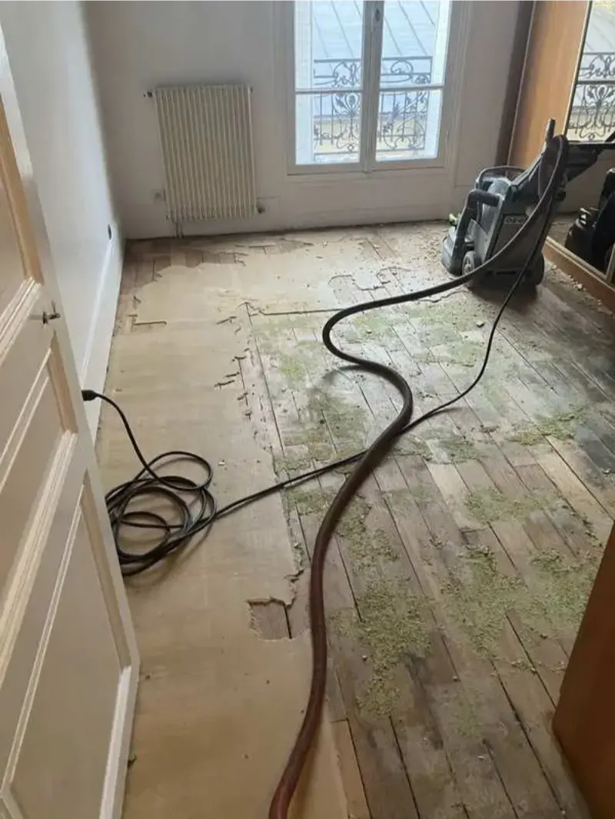
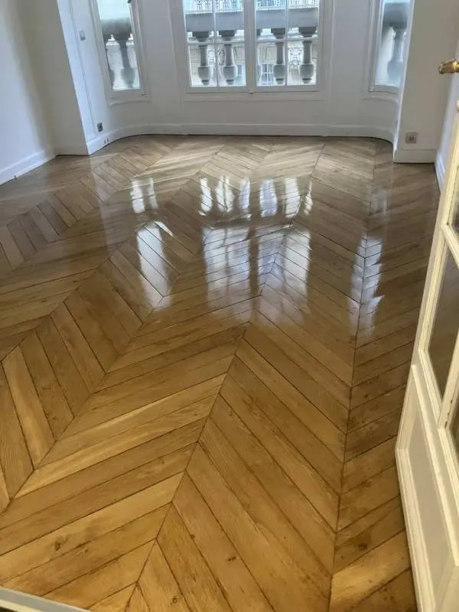
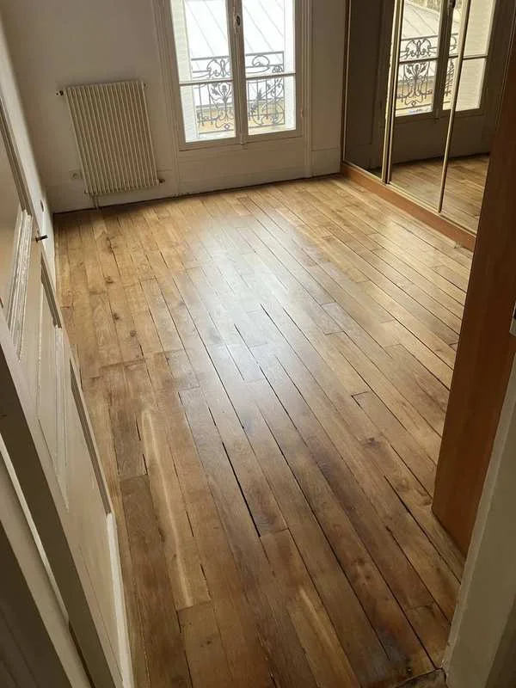
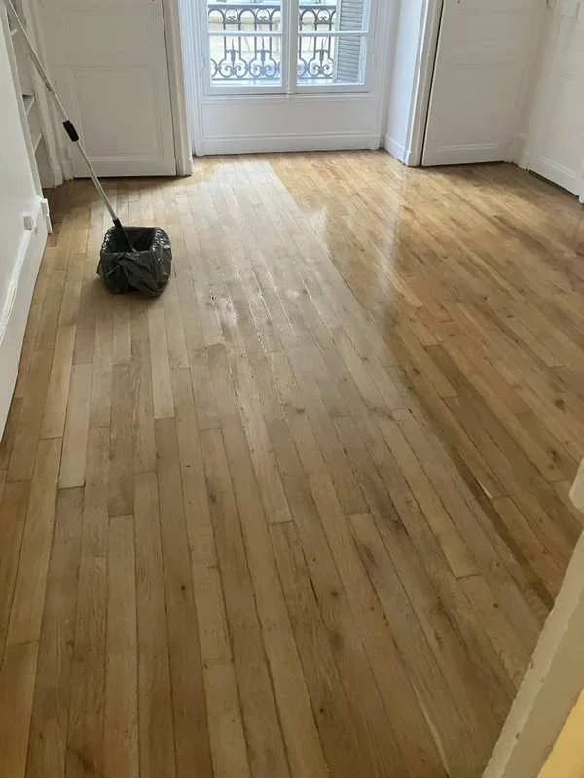
RÉSULTATS · AVANT & APRÈS · LES PHOTOS PARLENT
Ce que je révèle à chaque chantier
AVANT
APRÈS
AVANT
APRÈS
AVANT
APRÈS
→
→
→
Parquet haussmannien · Paris 15e
Lames droites · Paris 15e
Résultat final · Paris 17e
"Chaque parquet ponçé me révèle ce que le bois a traversé. C'est pour ça que je fais ce métier."

Slide 7
TARIF · TRANSPARENT · FIXE · SANS SURPRISE
Un seul tarif. Tout compris.
TARIF UNIQUE
CE QUI EST INCLUS
63 €
✓ Ponçage machine planétaire HTC Husqvarna
✓ Abrasifs diamant grain 70
✓ Aspiration HEPA — pratiquement sans poussière
TTC / m²
✓ 3 couches Bona Mega Evo avec égrenage
Ponçage + vitrification 3 couches
Bona Mega Evo avec égrenage inclus
Tous arrondissements Paris + 92 93 94
✓ Finition au choix — mat, satiné ou brillant
✗ Pas de supplément pour point de Hongrie
✗ Pas de majoration géographique dans Paris + IDF
François Gaillard · Spécialiste parquet ancien Paris · 07 83 92 58 94 · poncageparquetvitrificationfrancois.com

Slide 8
CONFIANCE · 220+ AVIS GOOGLE · 4,9/5 · 9 ANS DE RÉGULARITÉ
Ce que mes clients disent.
NOTE GOOGLE
AVIS CLIENTS
CHANTIERS
SIRET VÉRIFIÉ
4,9/5
220+
700+
811820125
00011
Vérifiable sur Google Maps
Sur 9 ans continus
Tous réalisés personnellement
★★★★★
★★★★★
★★★★★
« François a révélé notre parquet point de Hongrie comme neuf. On ne pensait pas que c'était encore possible. »
« Travail impeccable, sans poussière, tarif annoncé respecté. Je recommande sans hésiter à tous mes voisins. »
« Il travaille seul, il prend soin du parquet comme si c'était le sien. C'est rare aujourd'hui. »
Client Paris 16e
Client Paris 7e
Client Neuilly-sur-Seine (92)
François Gaillard · Spécialiste parquet ancien Paris · 07 83 92 58 94 · poncageparquetvitrificationfrancois.com

Slide 9
ZONE D'INTERVENTION · PARIS TOUS ARRONDISSEMENTS · BANLIEUE PROCHE
J'interviens dans tout Paris
et la banlieue proche.
PARIS — TOUS ARRONDISSEMENTS
BANLIEUE PROCHE
1er
2e
3e
4e
5e
→ Neuilly-sur-Seine
→ Boulogne-Billancourt
6e
7e
8e
9e
10e
→ Issy-les-Moulineaux
→ Montrouge
11e
12e
13e
14e
15e
→ Saint-Cloud
→ Versailles
16e
17e
18e
19e
20e
→ Vincennes
→ Saint-Maur
Tarif unique 63 € TTC/m² — aucune majoration selon la distance dans cette zone
François Gaillard · Spécialiste parquet ancien Paris · 07 83 92 58 94 · poncageparquetvitrificationfrancois.com

Slide 10
DEMANDEZ UN DEVIS
3 photos de votre parquet
Un SMS
Une réponse rapide avec le tarif exact
SMS · 07 83 92 58 94
poncageparquetvitrificationfrancois.com
François Gaillard · Montrouge (92120) · SIRET 81182012500011 · 220+ avis Google 4,9/5
"Je ne rénove pas des parquets. Je révèle des bois destinés à traverser les océans."

